Slide 1
ZAL – 10.cvičení
2016

Slide 2
Graf
Graf reprezentuje spojení prvků.
Má vrcholy a hrany
Každá hrana spojuje dva vrcholy
Každý vrchol může být propojen s libovolným množstvím vrcholů.
Jaká vás napadají praktické využití?

Slide 3
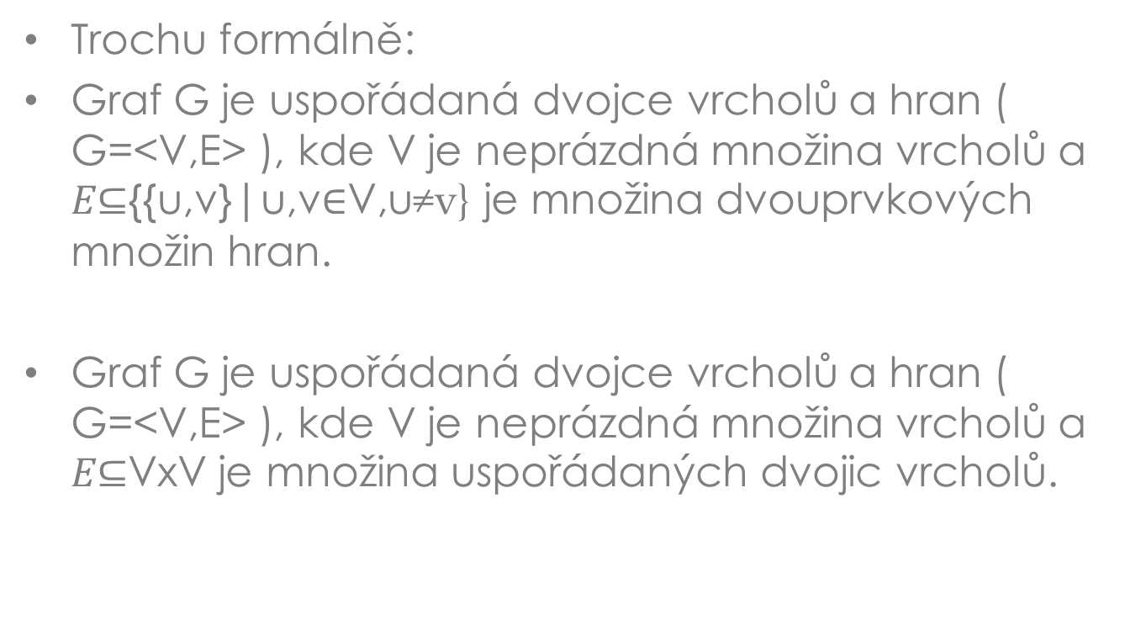
Graf
Trochu formálně:
Graf G je uspořádaná dvojce vrcholů a hran ( G=<V,E> ), kde V je neprázdná množina vrcholů a $E\text{⊆}\text{\{\{}\text{u}\text{,}\text{v}\text{\}|}\text{u}\text{,}\text{v}\text{∈}$V,u≠v} je množina dvouprvkových množin hran.
Graf G je uspořádaná dvojce vrcholů a hran ( G=<V,E> ), kde V je neprázdná množina vrcholů a $E\text{⊆}\text{VxV}$ je množina uspořádaných dvojic vrcholů.

Slide 4
Průchod grafem
Základní funkcí pro průchod grafem je DFS či BFS
Ukázka principu na tabuli…
Praktické cvičení: Naimplementujte algoritmus, který projde graf pomocí DFS.
Praktické cvičení2: Naimplementujte algoritmus, který projde graf pomocí BFS.

Slide 5
Reprezentace grafu
Jakým způsobem můžeme graf reprezentovat?

Slide 6
Reprezentace grafu
Objektově (vrcholy, hrany)
Maticí sousednosti (adjacency matrix)
Laplacova matice (Laplacian matrix)
Maticí vzdáleností (Distance matrix)

Slide 7
Strom
Strom je speciální případ grafu. Strom je souvislý acyklický graf, takový že odebráním jakéhokoliv vrcholu se stane nesouvislým.
Zamyslete se nad vlastnostmi stromu. Co z toho vyplívá pro jeho vrcholy a co z toho vyplívá pro grafové algoritmy?

Slide 8
Minimální kostra
Kostra grafu je strom.
Minimální kostra grafu G je podgraf grafu G takový, že součet všech jeho hran je minimální.
Proč hledáme minimální kostry? Máme souvislý graf a chceme, aby všechny body byli spojeny a přitom cena za průchod grafem byla co nejnižší. Například síťujeme lokalitu a chceme spojit všechny prvky, ale za co nejlevnější cenu.

Slide 9
Algoritmy pro hledání minimální kostry
Borůvkův algoritmus
Jarník-Primův algoritmus
Kruskal (hladový algorimus)

Slide 10
Jarník-Primův
Ukázka principu na tabuli.
Praktické cvičení: Naimplementujte Jarník-Primův algoritmus pro hledání minimální kostry

Slide 11
Zadání desátého domácího úkolu
Detailní zadání je zde: https://cw.fel.cvut.cz/wiki/courses/b6b36zal/zadani/10_dijkstra
Maximum: 8B
Termín: Viz zadání.

